Slide 1


Дієслова І і ІІ дієвідміни. Дієвідмінювання дієслів теперішнього часу. Букви е,и в особових закінченнях дієслів І та ІІ дієвідмін
Детективне агентство

Slide 2

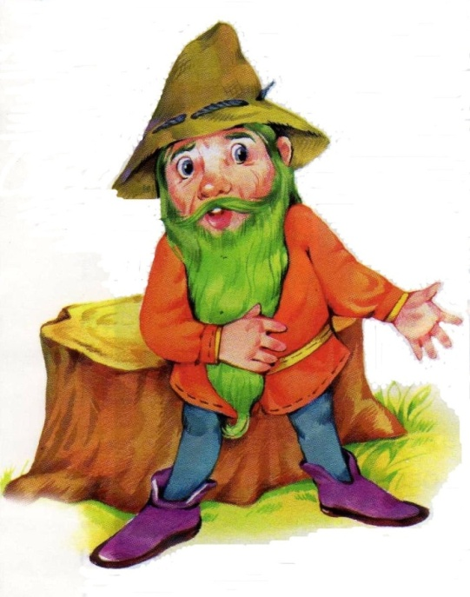
Щод_нно,
е
духм_ний,
я
е
дят_л,
п’ятд_сят,
е
е
ч_рнетка.
в_дмідь
е
Хвилинка - мудрилка

Slide 3
Майб. ч.
Мин. ч.
Теп. ч.
Прилетять журавлі
із далеких країн,
про весну в вишині
закурличуть.
Припливають до колиски лебеді, як мрії,
опустяться, тихі зорі, синові на вії.
Молодий лісник побудував
в лісі хату
й посадив дуба під вікном.

Slide 4

Як правильно?
(“Інтуїція”)
Клеєш
чи
клеїш?

Slide 5
“Факти”
Букви
е, є
І дієвідміна
и, ї
ІІ дієвідміна
“Факти”

Slide 6

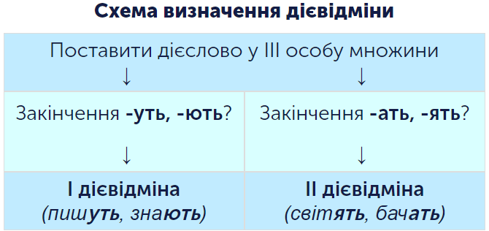
“Докази”

Slide 7
I дієвідміна
II дієвідміна
-уть, -ють
-ать, -ять
будуть
бачать
е,
є
И,
ї
будеш
бачиш

Slide 8
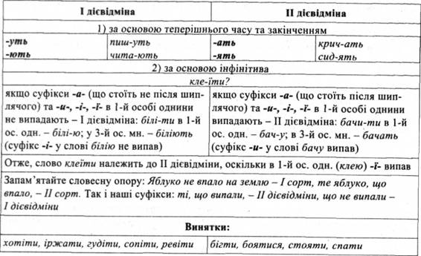
“Докази”

Slide 9

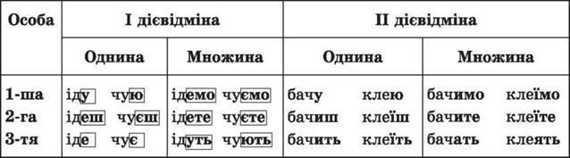
“Докази”

Slide 10

Щоб визначити
дієвідміну дієслова,
треба:
поставити слово
в 3 особу множини
вони

Slide 11


“Код”
Розподіліть слова за дієвідмінами. Дізнайтеся секрет успіху детективів.
Кричати, сперечатися, реготати, боронити, узгодити, будити, працювати, змиритися, перемагати, смеркати, пам’ятати, говорити, згайнувати, забавлятися, ойкати, змовчати.
З других літер виписаних слів прочитайте вислів.

Slide 12
“Код”
Перевір!
сперечатися | кричати
реготати | боронити
працювати | узгодити
перемагати | будити
смеркати | змиритися
пам’ятати | говорити
згайнувати | змовчати
забавлятися
ойкати

Slide 13
Ход
ють
II д.в.
малю
I д.в.
ять
жив
ять
I д.в.
пест
уть
II д.в.
лет
ять
II д.в.
чита
I д.в.
ють
дума
ють
I д.в.

Slide 14
“Слідчий експеримент”
Утворіть усі можливі форми теперішнього часу дієслів нести, мовчати.
Заповніть таблицю. Виділіть особові закінчення дієслів.
 |  | Особова форма
Перша особа | однина
 | множина
Друга особа | однина
 | множина
Третя особа | однина
 | множина

Slide 15
“Слідчий есперимент” (Перевір!)
 |  | Особова форма
Перша особа | однина | несу | мовчу
 | множина | несемо | мовчимо
Друга особа | однина | несеш | мовчиш
 | множина | несете | мовчите
Третя особа | однина | несе | мовчить
 | множина | несуть | мовчать

Slide 16

“Справа клієнта № 1” https://learningapps.org/display?v=pi6own4qn22

Slide 17


